Slide 1

Introducción a las Estructuras de Datos
Definición y Clasificación
DESARROLLO DE SOFTWARE

Slide 2

Definición de Estructuras de Datos
Una estructura de datos es una forma particular de organizar, almacenar y gestionar información en un sistema informático, permitiendo su acceso y modificación eficiente.
Organización Lógica
Operaciones Definidas
Abstracción de Datos
Establecen relaciones específicas entre los elementos de datos
Cada estructura define operaciones para insertar, eliminar y consultar datos
Separan la implementación física de la representación lógica

Slide 3

Importancia de las Estructuras de Datos
Eficiencia Computacional
La elección correcta de una estructura de datos determina directamente el rendimiento y la escalabilidad de un sistema de software.
Optimización del uso de memoria RAM
Reducción del tiempo de ejecución de algoritmos
Mejora en la velocidad de acceso a la información
Aprovechamiento eficiente de recursos del sistema

Slide 4
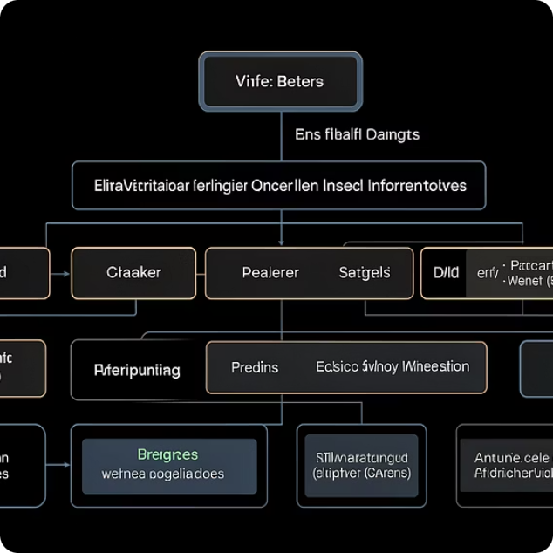
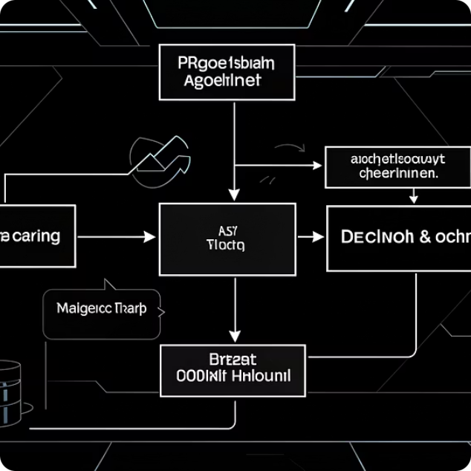

Características Generales
Organización Lógica
Dependencia del Contexto
Encapsulamiento
Los datos se organizan siguiendo patrones específicos que reflejan las relaciones entre elementos
La estructura seleccionada debe adaptarse a la naturaleza del problema computacional
Ocultan la complejidad interna exponiendo únicamente las operaciones esenciales

Slide 5
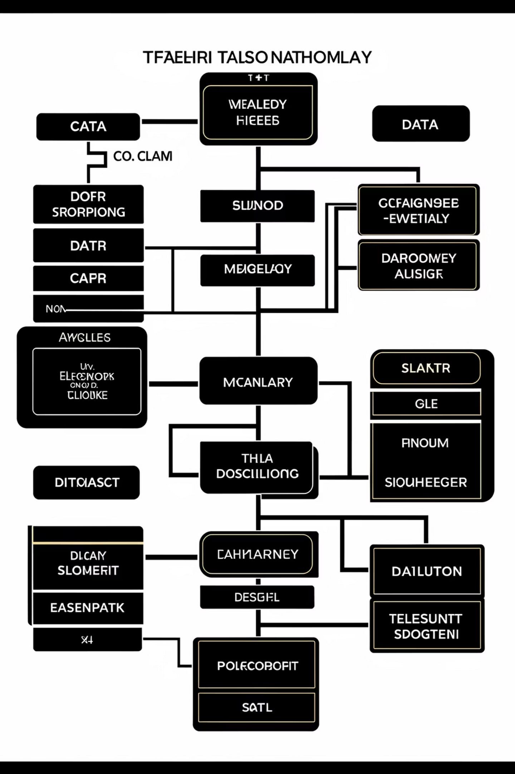
Clasificación de las Estructuras de Datos
Las estructuras de datos se clasifican según múltiples criterios que atienden a su organización lógica, su comportamiento en memoria y su forma de acceso.
Por Organización
1
Lineales vs. No Lineales
Por Gestión de Memoria
2
Estáticas vs. Dinámicas
Por Tipo de Acceso
3
Secuencial vs. Directo

Slide 6

Estructuras de Datos Lineales
Elemento 1
Elemento 2
Definición Técnica
Inicio de la secuencia, sin predecesor.
Conectado al anterior y al siguiente.
Estructuras donde los elementos se organizan secuencialmente, estableciendo una relación de orden donde cada elemento tiene un único predecesor y un único sucesor, excepto el primero y el último.
Características Fundamentales
Relación uno a uno entre elementos adyacentes
Recorrido secuencial desde inicio a fin
Acceso posicional mediante índices
Elemento 3
Elemento 4
Intermedio que mantiene enlace bidireccional.
Final de la secuencia, sin sucesor.

Slide 7

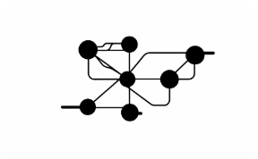

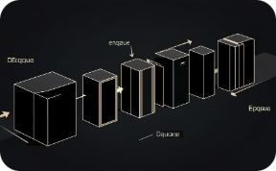
Ejemplos de Estructuras Lineales
Arreglos (Arrays)
Listas Enlazadas
Pilas (Stacks)
Colas (Queues)
Colección de elementos del mismo tipo almacenados en posiciones contiguas de memoria con acceso directo mediante índices
Secuencia de nodos donde cada elemento contiene datos y referencias al siguiente nodo en la cadena
Estructura LIFO donde inserción y eliminación ocurren en el mismo extremo denominado tope
Estructura FIFO con inserción por un extremo y eliminación por el extremo opuesto

Slide 8

Estructuras de Datos No Lineales
Definición Técnica
Estructuras donde los elementos establecen relaciones jerárquicas o de red, permitiendo que un elemento se conecte con múltiples elementos sin seguir una secuencia única.
Características Distintivas
Relaciones uno a muchos o muchos a muchos
Organización jerárquica o en red
Múltiples caminos de acceso posibles
Representación de relaciones complejas

Slide 9



Ejemplos de Estructuras No Lineales
Árboles (Trees)
Grafos (Graphs)
Tablas Hash
Estructura jerárquica con un nodo raíz y subárboles donde cada nodo puede tener múltiples descendientes
Conjunto de vértices conectados mediante aristas, representando relaciones complejas sin restricciones jerárquicas
Estructura que mapea claves a valores mediante funciones hash para acceso en tiempo constante

Slide 10
Clasificación según la Gestión de Memoria
Estructuras Estáticas
El tamaño y la ubicación en memoria se definen en tiempo de compilación y permanecen fijos durante la ejecución del programa.
Asignación de memoria en tiempo de compilación
Tamaño fijo e inmutable
Mayor eficiencia en el acceso
Ejemplo: arreglos tradicionales
Estructuras Dinámicas
El tamaño puede variar durante la ejecución, asignando y liberando memoria según las necesidades del programa en tiempo de ejecución.
Asignación de memoria en tiempo de ejecución
Tamaño variable y adaptable
Uso eficiente de recursos disponibles
Ejemplo: listas enlazadas, árboles dinámicos
Esta clasificación es fundamental para comprender el comportamiento de las aplicaciones y optimizar el uso de recursos del sistema operativo.

